Slide 1
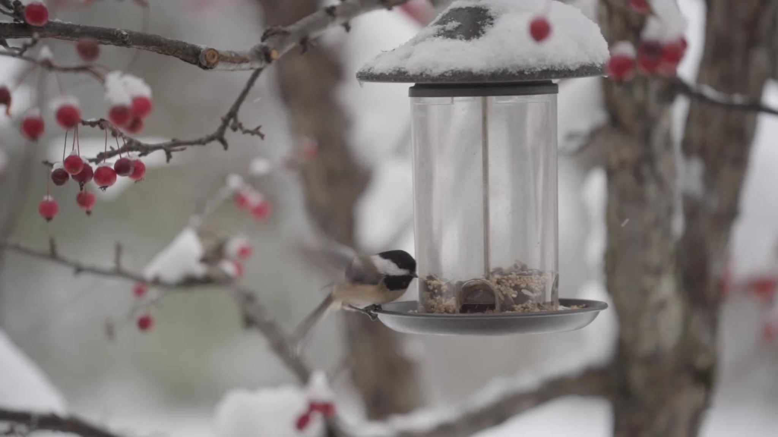
Ptaszki w klatce Ignacy Krasicki
Autorzy : Antonina Delinowska, Asia Chrustowska

Slide 2
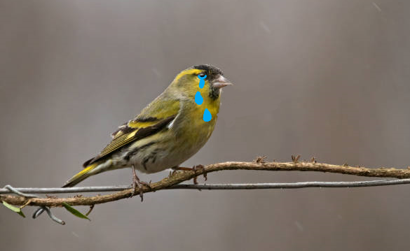
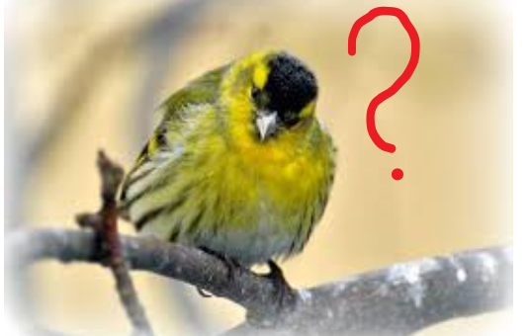
Czegóż płaczesz?

Slide 3
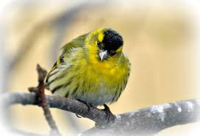
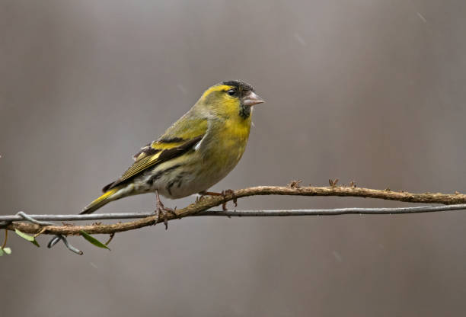
Masz teraz lepsze w klatce niż w polu wygody

Slide 4
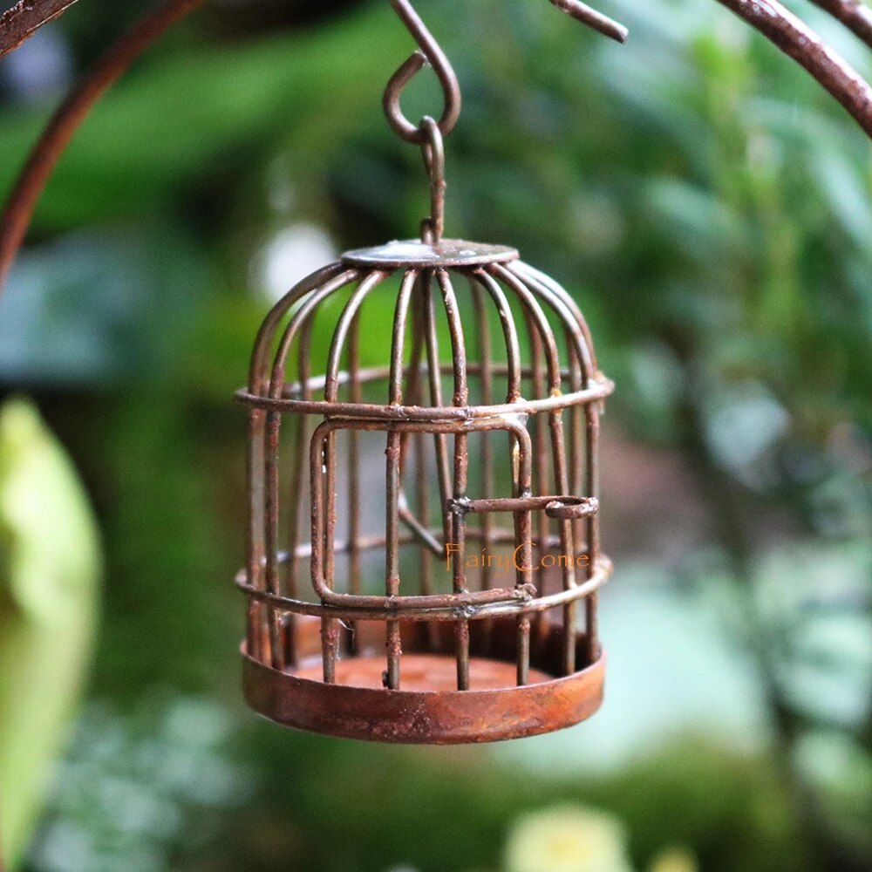
Jam był wolny, dziś w klatce
Tyś w niej zrodzon
I dlatego płaczę

